Slide 1
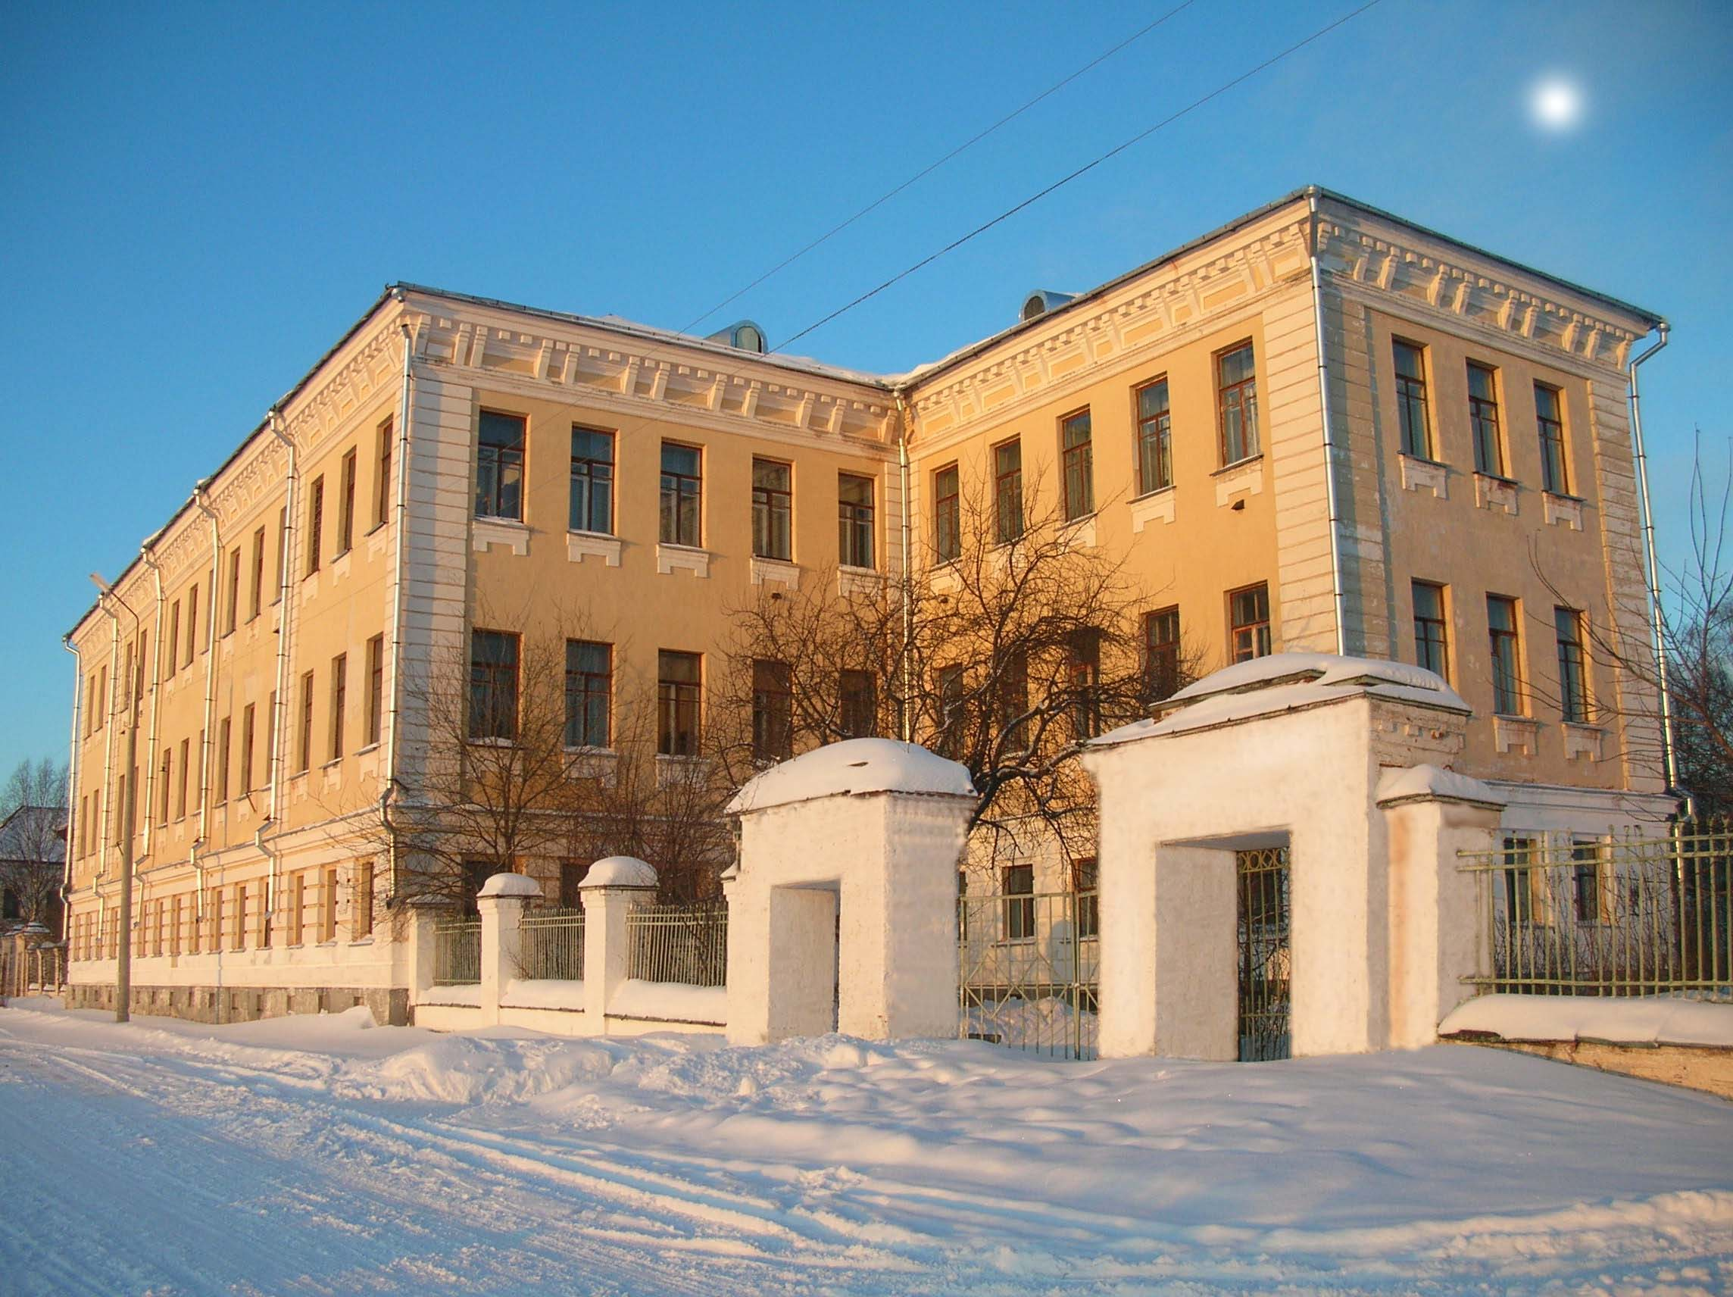
Великоустюгский гуманитарно-педагогический колледж
Завтра начинается сегодня

Slide 2
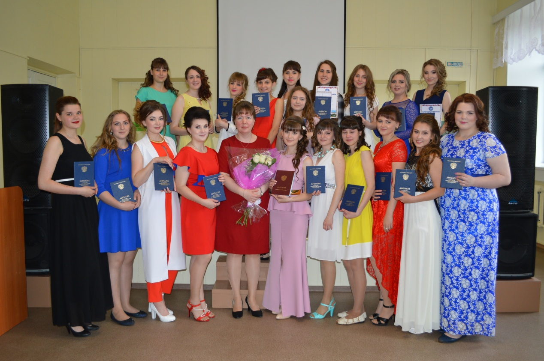
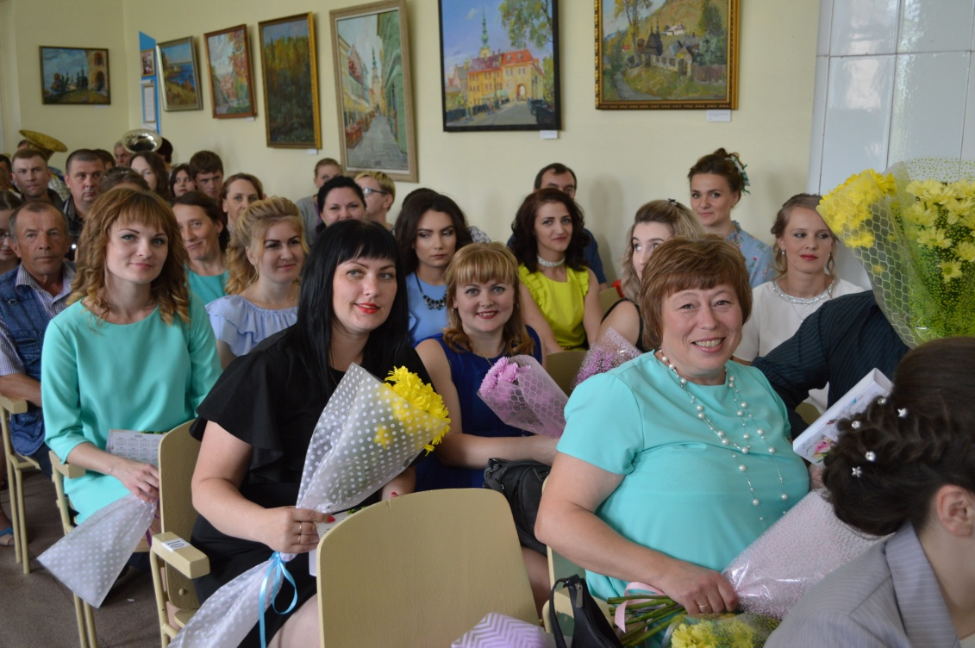
Профессия педагога универсальна
Обеспечено гарантированное трудоустройство

Slide 3
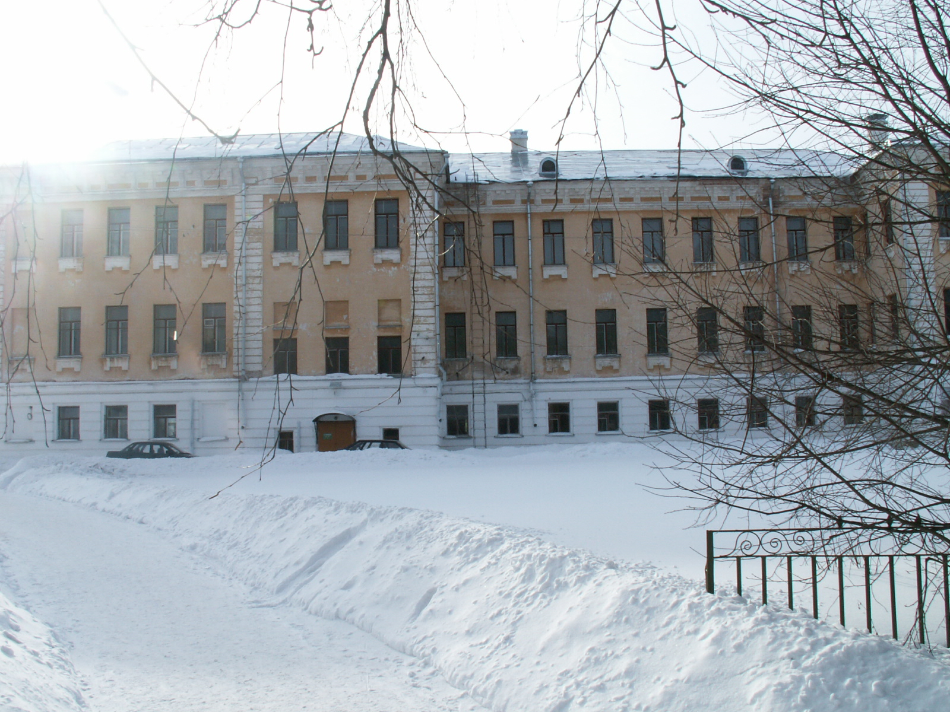
100 –летний юбилей

Slide 4
Программы СПО:
- Преподавание в начальный классах;
- Дошкольное образование;
- Педагогика дополнительного образования.

Slide 5
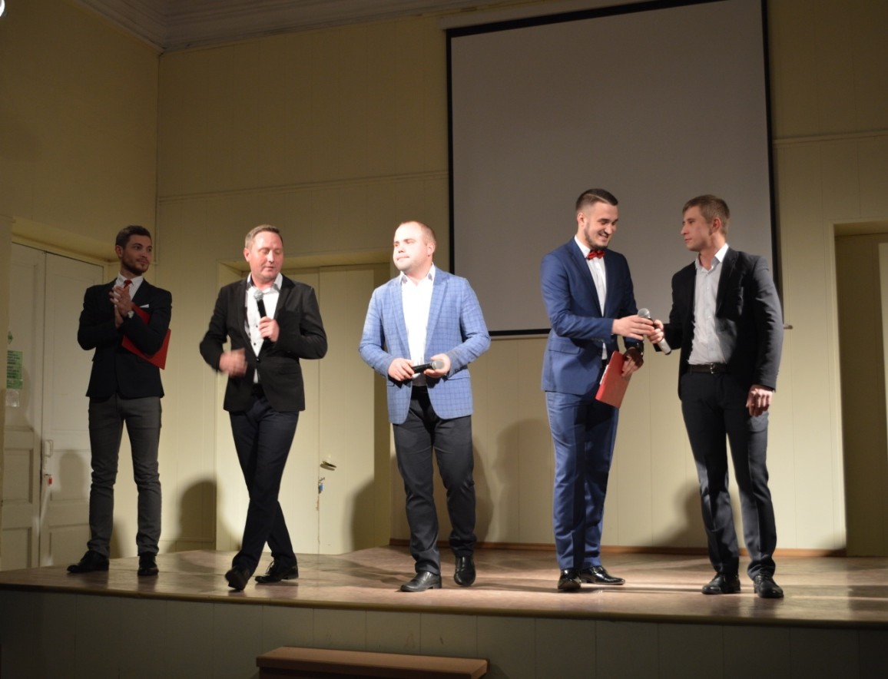
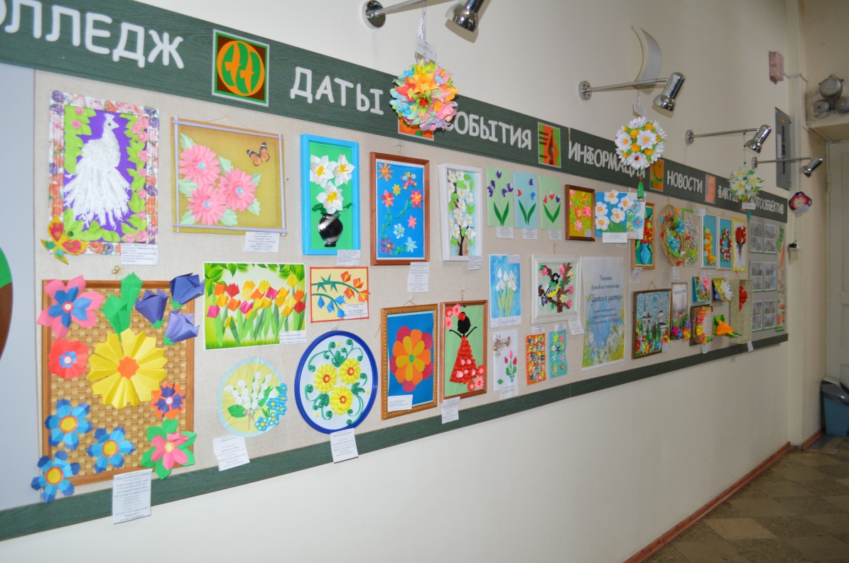
Общественные музыкальные мероприятия
Художественно-выставочная деятельность

Slide 6
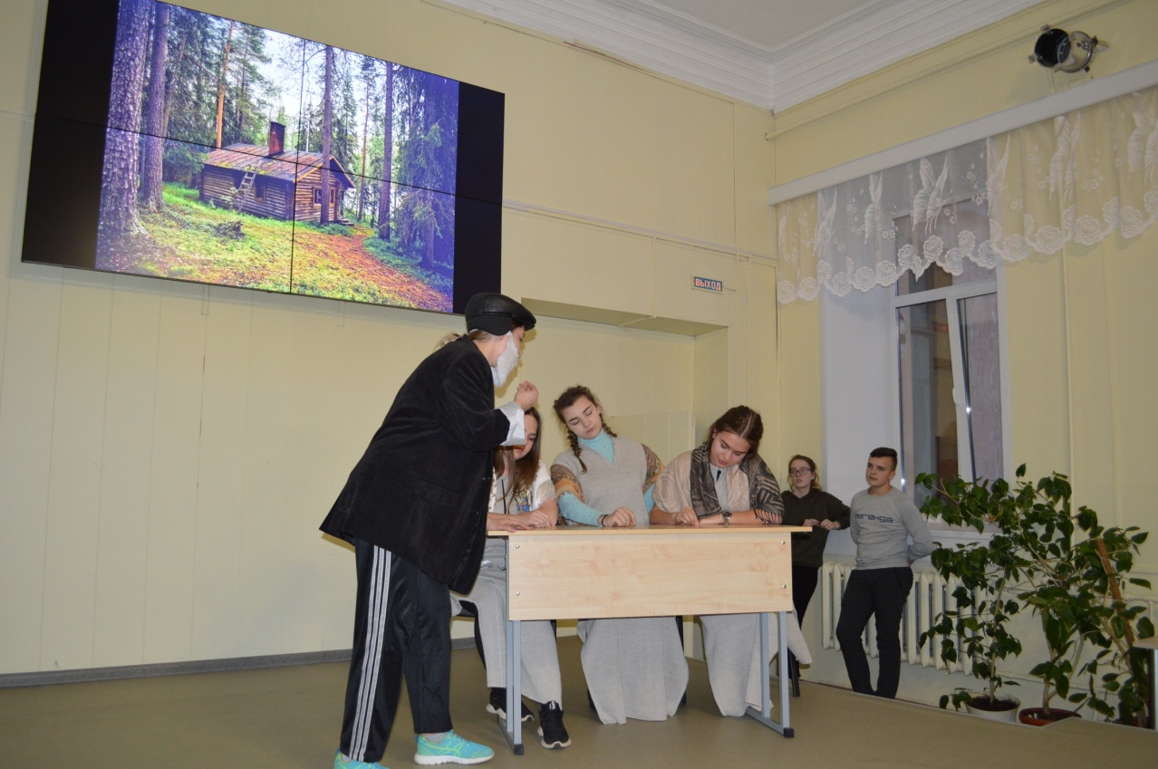
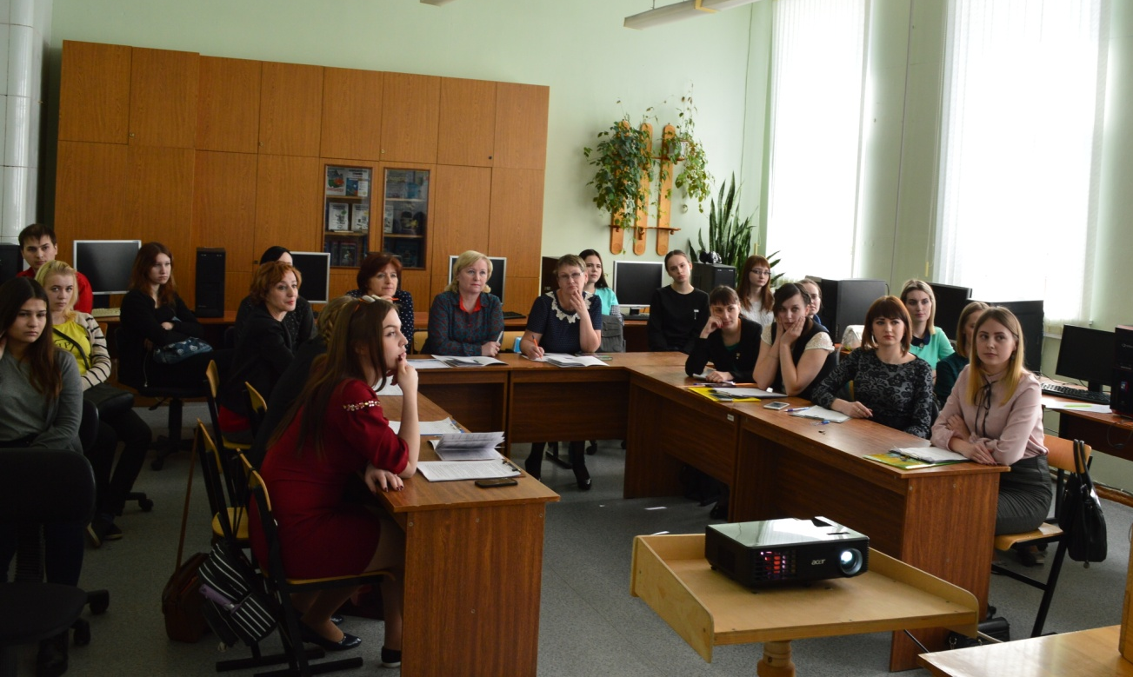

Научно-исследовательская и творческая деятельность

Slide 7



Чемпионат профессий World Skills Russia 2019

Slide 8
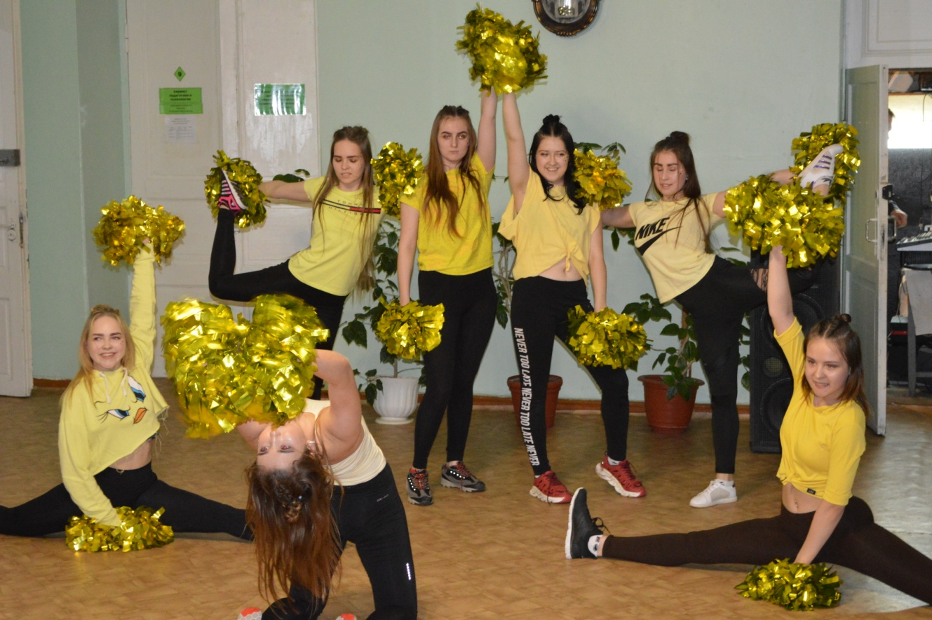
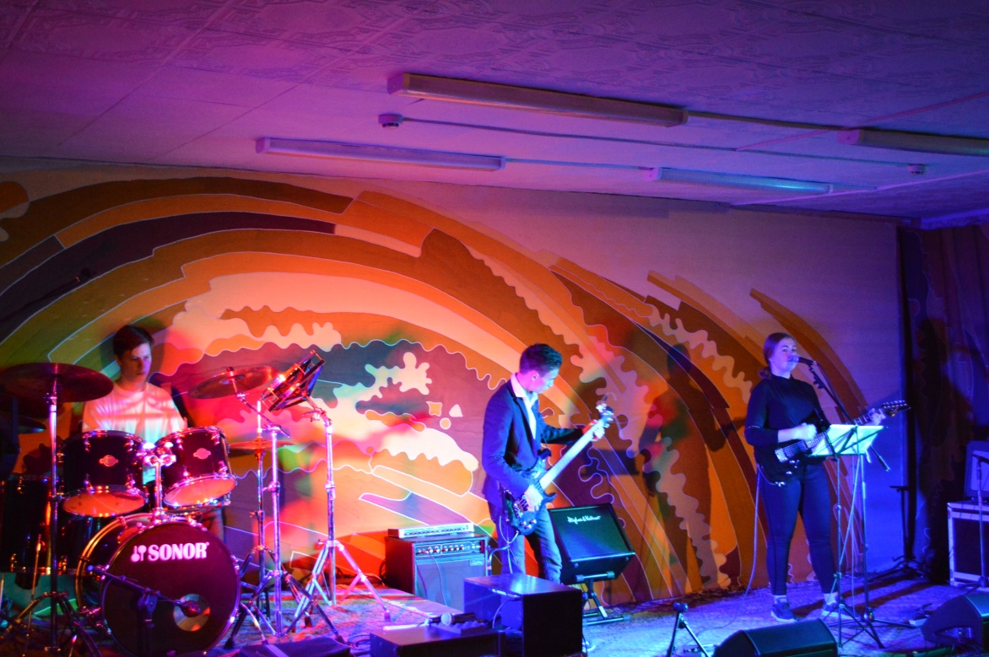
В колледже яркая и насыщенная жизнь

Slide 9
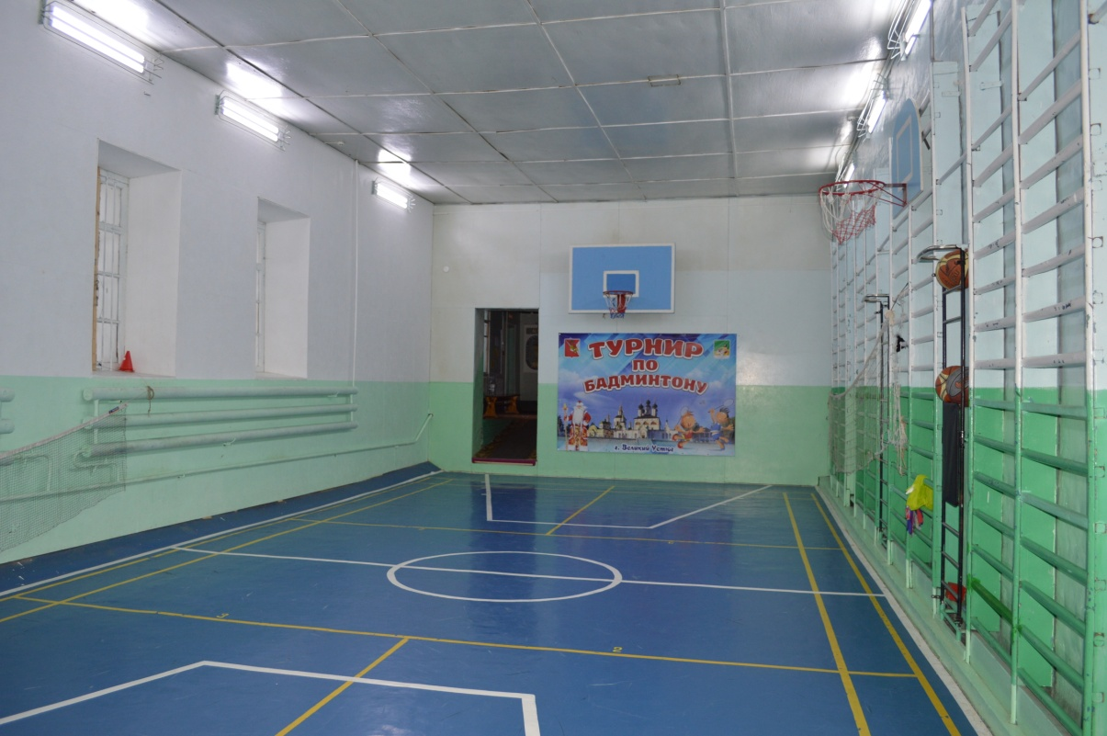
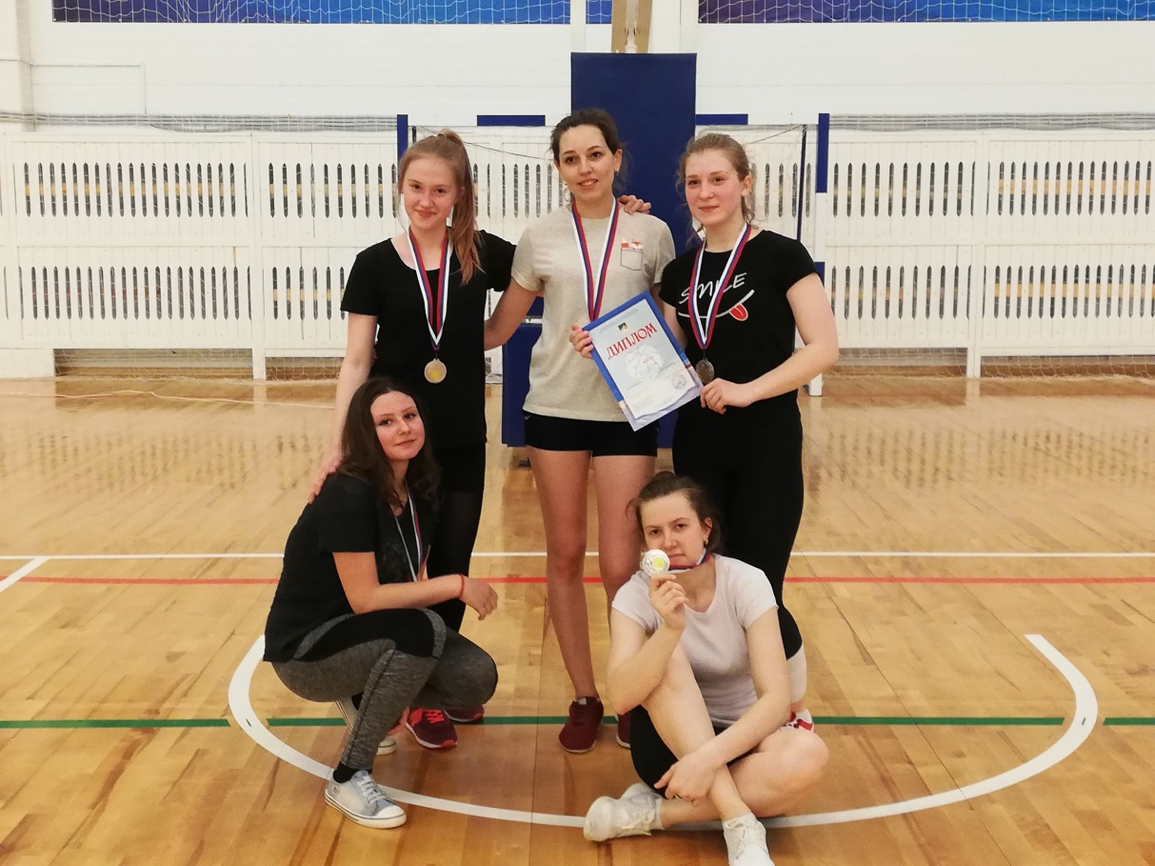
Отличные условия для занятий спортом

Slide 10
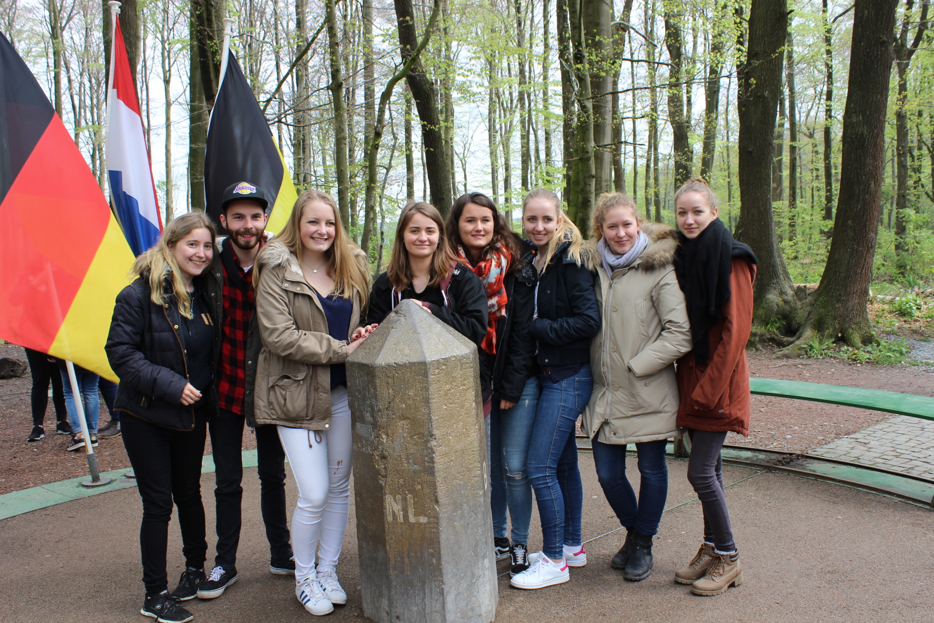
Сотрудничество с профессиональным колледжем Кайзерсверт, г.Дюссельдорф (ФРГ)

Slide 11
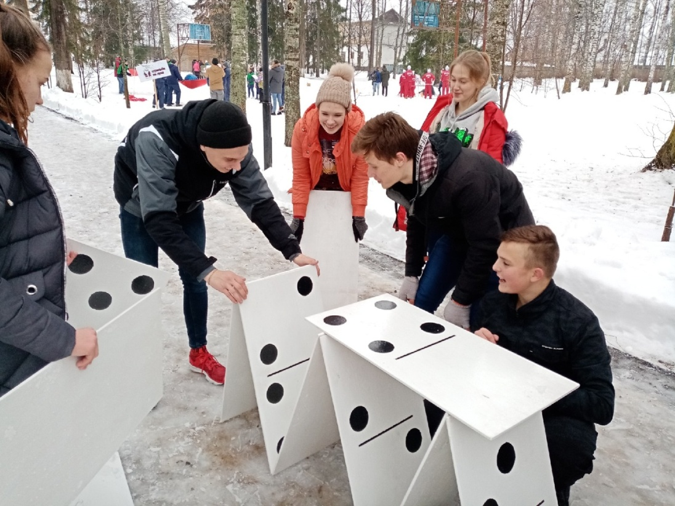
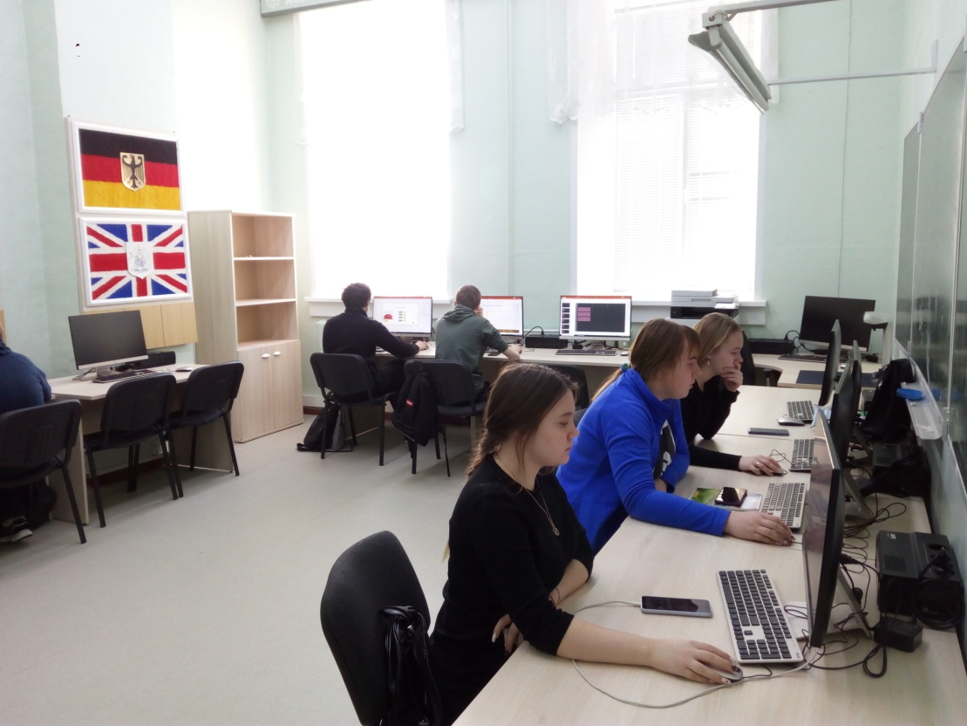
Студенты колледжа получают богатый личный опыт

Slide 12
В 2020 году колледж ведет прием по двум специальностям:
ПРЕПОДАВАНИЕ В НАЧАЛЬНЫХ КЛАССАХ (очная форма обучения, прием на базе 9 классов);
ДОШКОЛЬНОЕ ОБРАЗОВАНИЕ (очная форма обучения, прием на базе 9 классов);
ДОШКОЛЬНОЕ ОБРАЗОВАНИЕ (заочная форма обучения, прием на базе 11 классов).
Вступительные испытания – конкурс аттестатов

Slide 13


